Slide 1


Slide 2

Онлайн-курс Максима Белько
SQL для управления данными
Язык реляционных баз данных
10 занятий по 1,5 часа

Slide 3

Программа курса
Основы работы с реляционными базами данных
Работа с командой SELECT
Функции агрегации
Строки и выражения
Запросы и подзапросы
Функции аналитики
Команды модификации языка DML
Создание и модификации таблиц
Поддержка целостности данных
Настройки пользователей в базе данных

Slide 4
Занятие 1
Основы работы с реляционными базами данных
Что такое реляционная база данных
Связывание одной таблицы с другой
Первичные ключи для идентификации строк
Пример базы данных
Как работает SQL. Стандарт ANSI
Вызов SQL
Интерактивный SQL
Вложенный SQL (помещенный внутри программ)
Виды SQL
DML
DDL
DCL
Типы данных
Кто такой пользователь?

Slide 5
Что такое реляционная база данных
Реляционная база данных — это набор связанной информации, сохраняемой в двумерных таблицах. Напоминает адресную или телефонную книгу.

Slide 6
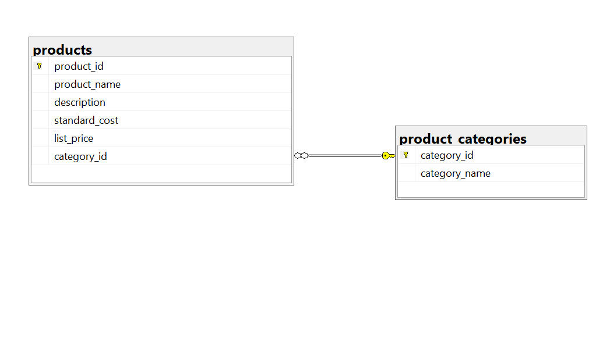
Связывание одной таблицы с другой
Первичные ключи для идентификации строк

Slide 7
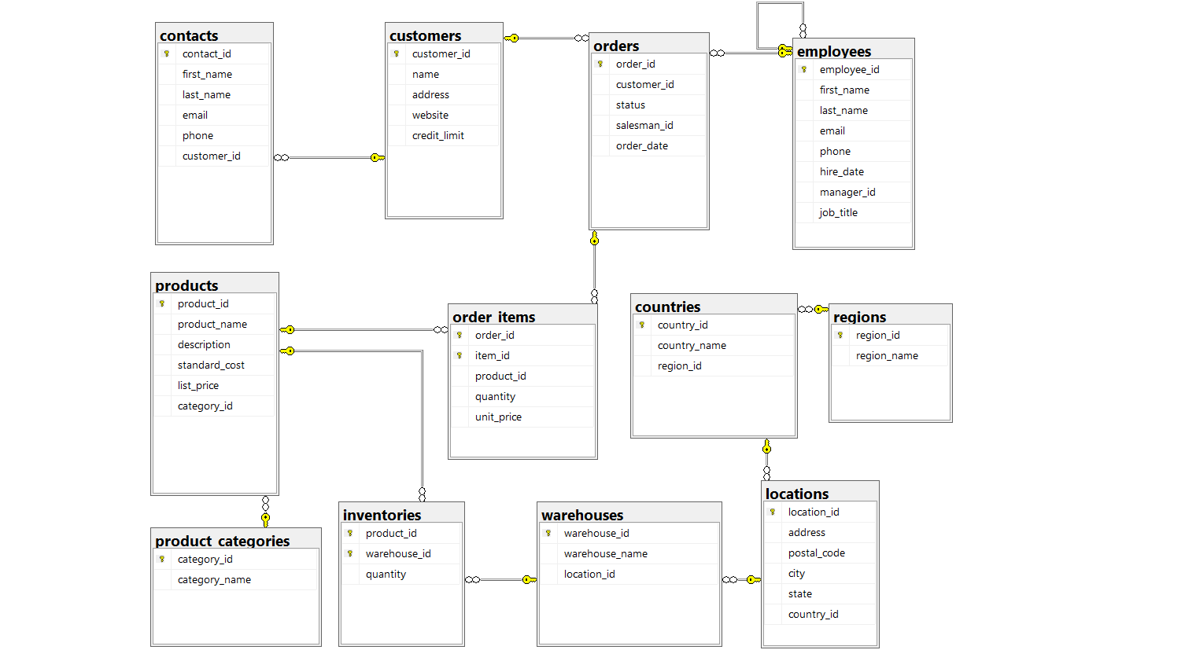
Пример базы данных

Slide 8
Как работает SQL. Стандарт ANSI
Вызов SQL
SELECT * FROM countrie

Slide 9
Интерактивный
и вложенный SQL
Интерактивный SQL используют для выборки и изменения непосредственно из базы данных напрямую через клиент приложение (студия разработки)
Вложенный SQL вызывается внутри программы написанные программистом, которые написаны на другом языке (Java, Python)

Slide 10
Виды SQL
DML - select, insert, update, delete, merge
DDL - create, alter, drop, truncate,rename
DCL - grant, revoke
TCL - commit, rollback, savepoint, set transaction

Slide 11
Типы данных
Текстовые
Числовые
Дата
MS SQL SERVER
https://docs.microsoft.com/ru-ru/sql/t-sql/data-types/data-types-transact-sql?view=sql-server-2017
Oracle
https://docs.oracle.com/cd/B28359_01/server.111/b28318/datatype.htm#CNCPT012
MySQL
https://dev.mysql.com/doc/refman/8.0/en/data-types.html

Slide 12
Кто такой пользователь?

Slide 13

Что сегодня было наиболее ценным?

Slide 14
Программа курса
Основы работы с реляционными базами данных
Работа с командой SELECT
Функции агрегации
Строки и выражения
Запросы и подзапросы
Функции аналитики
Команды модификации языка DML
Создание и модификации таблиц
Поддержка целостности данных
Настройки пользователей в базе данных

Slide 15

Спасибо! Задавайте вопросы!

